Slide 1
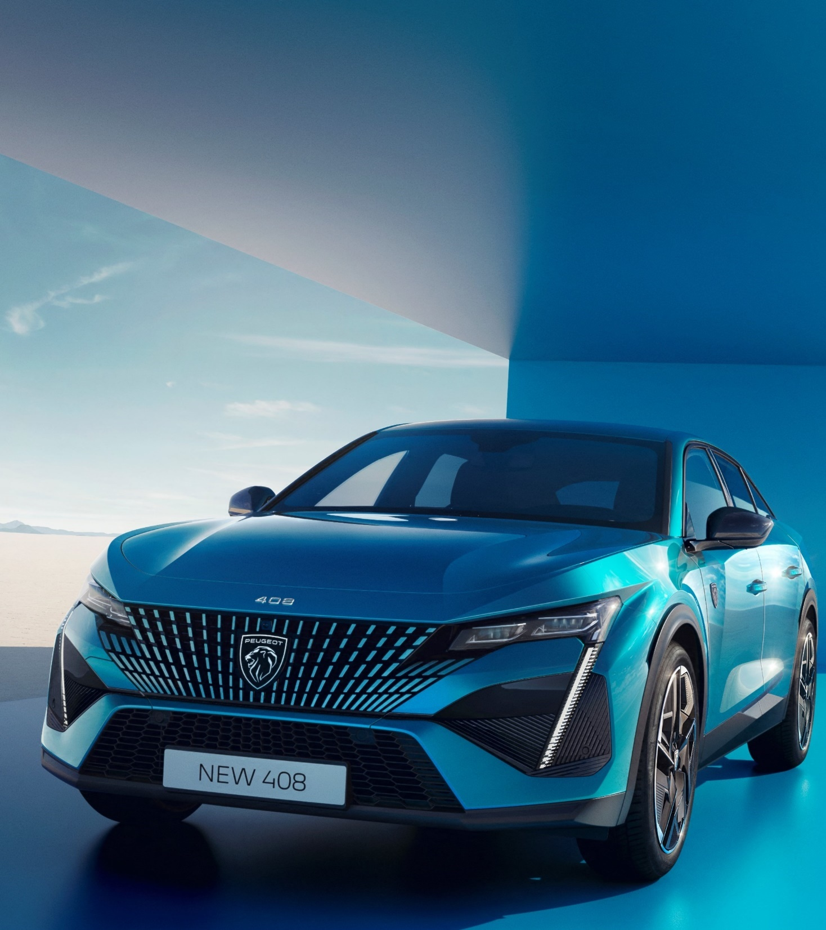
PEUGEOT 408
Listino Prezzi, equipaggiamenti e
caratteristiche tecniche
Agosto 2024

Slide 2
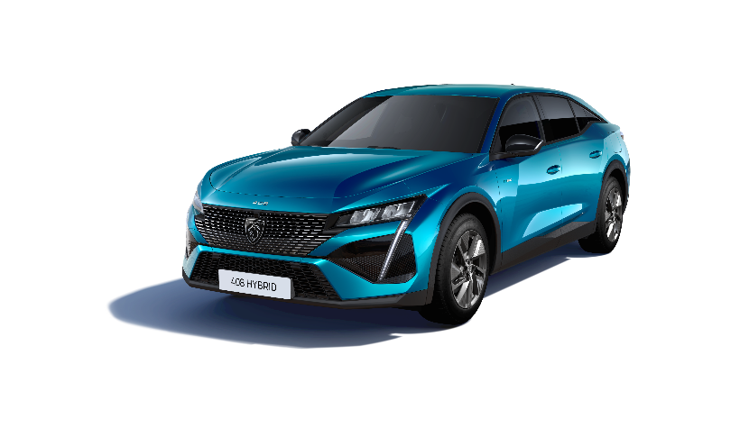
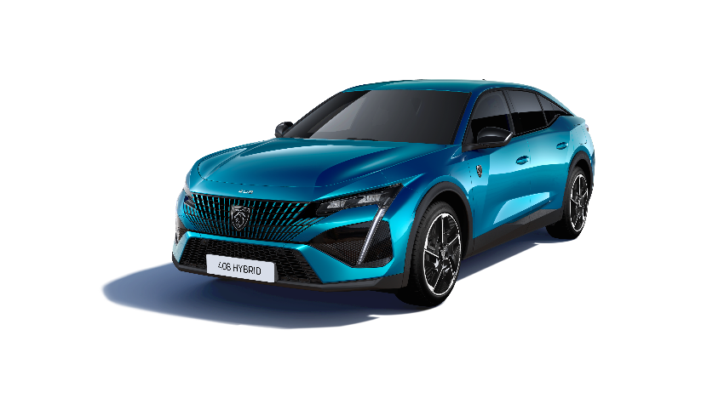
Gamma
GAMMA
Prezzi
Equipaggiamenti
e allestimenti
ALLURE
GT
Allure +
Accesso e accensione senza chiave
Air Quality System
Commutazione automatica degli abbaglianti
Wireless Mirror Screen (CarPlay, Android Auto)
Navigazione connessa con touchscreen centrale da 10" e display virtuale i-Toggles personalizzabile
Riconoscimento vocale "OK PEUGEOT" in linguaggio naturale
Pacchetto Safety Plus
Active Safety Brake controllato da telecamera e radar, Active Lane departure Warning, riconoscimento esteso della segnaletica stradale e raccomandazione del limite di velocità
Pachetto Drive Assist
Cruise Control adattivo con funzione Stop & Go
Parabrezza a isolamento acustico
Peugeot i-Cockpit® con Head-up Display digitale 10’’ personalizzabile
Fari Peugeot LED Technology
Visiopark 1 : sensori di parcheggio e telecamera posteriori
Finestrini anteriori in cristallo laminato acustici
Finestrini laterali posteriori e lunotto posteriore oscurati
Sensori di parcheggio anteriori
Clean Cabin
Pacchetto Driver Sport
Portellone posteriore motorizzato
Peugeot Connect SOS & Assistance (E-call+)
Assistenza al mantenimento della corsia di marcia
Peugeot i-Cockpit® con Head-up Display 10’’ digitale 3D personalizzabile
Fari Peugeot con Matrix LED Technology
Retrovisore interiore con oscuramento automatico e senza cornice
Rivestimenti in tessuto misto FRAXX KNIT / TEP / Alcantara®
Smart Multidrive: personalizzazione del computer di bordo e dell'illuminazione interna a LED (8 colori)
Volante riscaldato in pelle traforata « Pieno Fiore »
Tinte e interni
Opzioni
accessori
servizi
Dettaglio degli equipaggiamenti
Caratteristiche tecniche
Garanzia e servizi

Slide 3
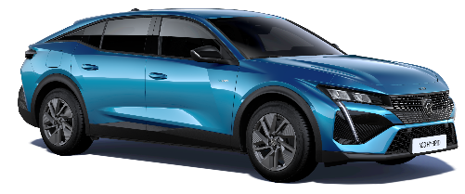
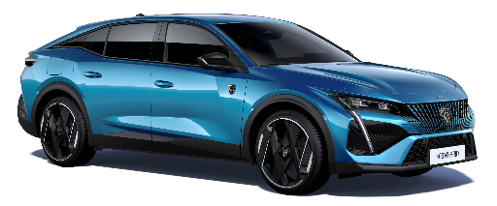
Gamma
STILE
ALLURE
GT
Prezzi
Equipaggiamenti
e allestimenti
STILE ESTERNO:
Griglia cromata
Cerchi in lega 17" SILEX
Firma luminosa con fari EcoLED & DRL (paraurti)
Profili cristalli laterali Nero Brillante
Vetri laterali posteriori e lunotto oscurati
STILE INTERNO:
Rivestimento del tetto Horizon
Decorazioni tessili (cruscotto e pannelli delle porte)
Sedili dinamici Mi-TEP / Tessuto Fractil con cuciture Mint
Smart Multidrive: con illuminazione interna a LED
Volante in pelle multifunzione
Immagine mostrata: cerchi in lega 20" MONOLITHE (opzionale su PLUG-IN HYBRID)
STILE ESTERNO:
Stemma GT posteriore (versione termica) e nuovo emblema PEUGEOT sulle porte anteriori
Griglia con stampa e verniciatura in tinta con la carrozzeria
Cerchi in lega 19" GRAPHITE
Fari Full LED sottili con tecnologia Matrix Beam e luci posteriori a LED 3D
STILE INTERNO:
Rivestimento cielo Mistral
Combinazione digitale 3D
Rivestimento in alluminio (cruscotto, pannelli porta)
Rivestimento cromato Cast Iron (arco della console centrale e fascia grande del cruscotto)
Cuciture Verde Adamite
Bordi delle porte & pedaliera in alluminio
Sedili dinamici con rivestimento in tessuto misto FRAXX KNIT / TEP / Alcantara®
Volante riscaldato in pelle traforata « Pieno Fiore »
Tinte e interni
Opzioni
accessori
servizi
Dettaglio degli equipaggiamenti
Caratteristiche tecniche
Garanzia e servizi

Slide 4
Gamma
LISTINO PREZZI
Prezzi consigliati CHF – IVA 8,1% inclusa
 | C0₂* (g/km) ⁽¹⁾ |  | ALLURE | GT
BENZINA
PureTech 130 S&S EAT8 ⁽²⁾ | 158 |  | 38‘300.- | 41‘400.-
 |  |  | 1PP6CBPM61B0A0C2 643004 | 1PP6CBTM61B0A0C2 643005
HYBRID
Hybrid 136 e-DCS6 ⁽²⁾ | 133 |  | 39’800.- | 42’900.-
 |  |  | 1PP6CBPJHWB0A0C2 643001 | 1PP6CBTJHWB0A0C2 643002
PLUG-IN HYBRID
Plug-in Hybrid 225 e-EAT8 ⁽²⁾ | 37 |  | 45’200.- | 48’500.-
 |  |  | 1PP6CBQR8AB0A0C2 642999 | 1PP6CBUR8AB0A0C2 643000
Plug-in Hybrid 225 e-EAT8 ⁽²⁾ | 37 |  | - | 50’300.-
 |  |  |  | 1PP6CBUR7AB0A0C2 643003
Prezzi
Prezzi
Equipaggiamenti
e allestimenti
Tinte e interni
Opzioni
accessori
servizi
Dettaglio degli equipaggiamenti
Caratteristiche tecniche
* Dati WLTP in corso di omologazione. Emissioni di CO2 WTLP in ciclo combinato. Le emissioni di CO2 del veicolo dipendono dalla versione scelta e dalle opzioni disponibili sul veicolo.
(1) I valori di consumo di carburante e di emissioni di CO2 indicati sono conformi all’omologazione WLTP (Regolamento UE 2017/948). A partire dal 1° settembre 2018, i veicoli nuovi sono testati sulla base della procedura di prova armonizzata a livello mondiale per i veicoli leggeri (WLTP), che è una nuova procedura più realistica che permette di misurare il consumo di carburante e le emissioni di CO2. La procedura WLTP sostituisce completamente il nuovo ciclo europeo di guida (NEDC), che era la procedura di prova utilizzata precedentemente. Dal momento che le condizioni di prova sono più realistiche, i consumi di carburante e le emissioni di CO2 misurate secondo la procedura WLTP sono, in numerosi casi, più elevati rispetto a quelli misurati secondo la procedura NEDC. I valori di consumo di carburante e di emissione di CO2 possono variare in funzione degli equipaggiamenti, delle opzioni e della tipologia di pneumatici. Il vostro concessionario è a vostra disposizione per maggiori chiarimenti. Maggiori informazioni sul sito web www.peugeot.ch
(2) Disponibile solo in magazzino, gli ordini non sono piu possibili.
Prezzi consigliati IVA inclusa: soggetti a variazioni. Si prega di consultare il punto di vendita per informazioni sui prezzi in vigore e sull’offerta disponibile al momento dell’acquisto.
I prezzi pubblici consigliati si intendono in franchi svizzeri (CHF ), IVA 8,1% inclusa.
Garanzia e servizi

Slide 5
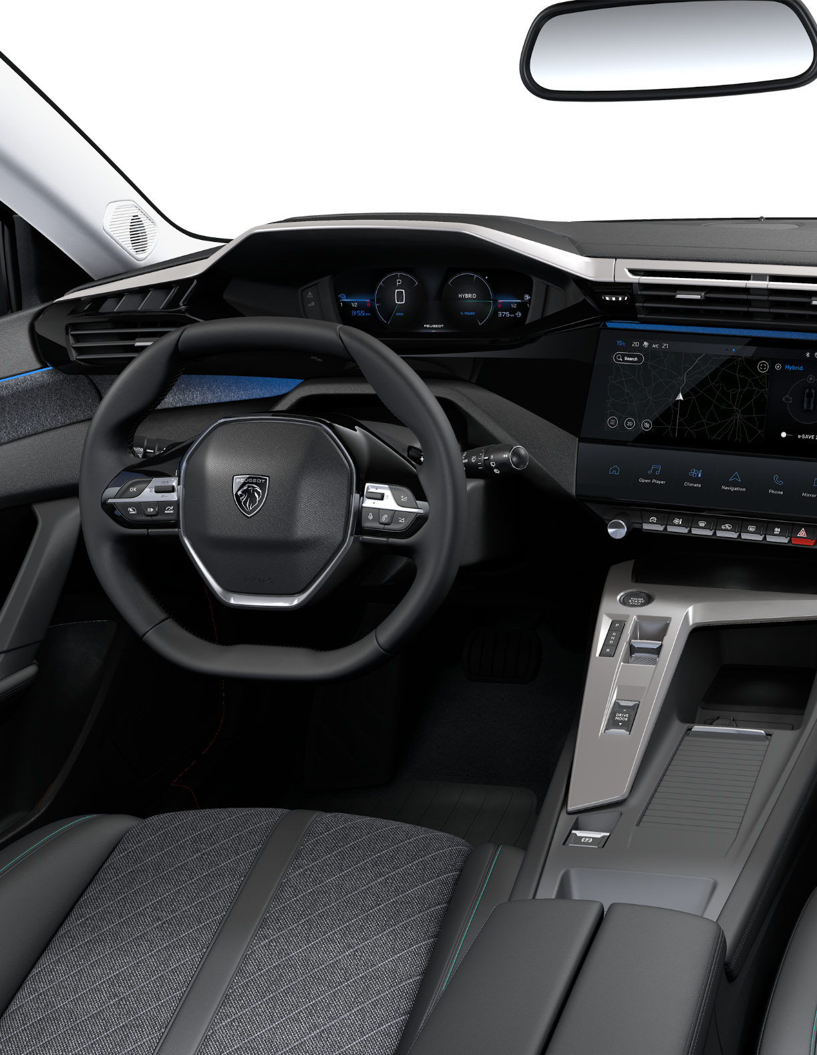
Gamma
ALLESTIMENTO ALLURE
COMFORT
Parabrezza a isolamento acustico
Commutazione automatica degli abbaglianti
Bracciolo centrale anteriore
Selettore modalità di guida : Eco e Sport su benzina/ Electric, Hybrid e Sport su Plug-in Hybrid
Climatizzatore automatico bi-zona con Air Quality System
Retrovisori esterni regolabili e ripiegabili elettricamente, con indicatore di direzione a LED
Retrovisore interno con oscuramento automatico
Servosterzo elettrico, volante regolabile in altezza e profondità
Quattro maniglie
Accesso e accensione senza chiave: chiusura/apertura in movimento
Sedili posteriori ribaltabili 2/3 - 1/3
Due telecomandi a tre pulsanti
Alzacristalli anteriori e posteriori elettrici anti-schiacciamento con comando sequenziale
2 luci nel baule a LED
Parabrezza acustico laminato
DESIGN INTERNI
Decorazioni tessili (cruscotto, pannelli delle porte)
Volante in pelle multifunzione
Prezzi
Equipaggiamenti
e allestimenti
Tinte e interni
Opzioni
accessori
servizi
Dettaglio degli equipaggiamenti
Caratteristiche tecniche
Garanzia e servizi
Image for illustration purposes only

Slide 6
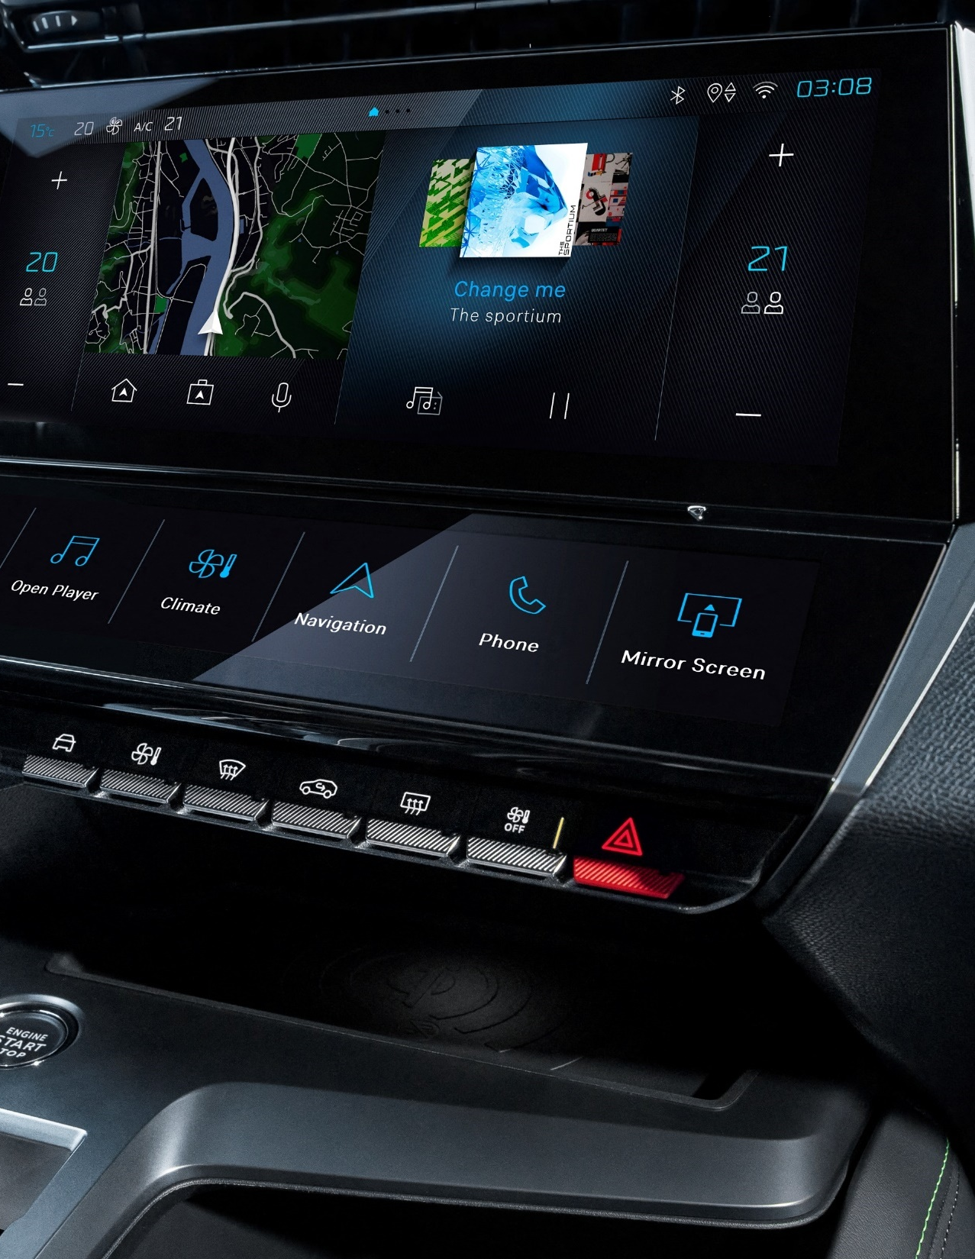
Gamma
ALLESTIMENTO ALLURE
MULTIMEDIA E NAVIGAZIONE
Navigazione connessa con touchscreen centrale da 10" e schermo con i-Toggles virtuali personalizzabili e Peugeot I-Connect Advanced (navigazione connessa e riconoscimento vocale in linguaggio naturale)
Funzione Bluetooth®
Funzione DAB (Digital Audio Broadcasting)
Peugeot i-Cockpit con quadro strumenti digitale da 10’’ personalizzabile
Wireless Mirror Screen (Apple Carplay™ / Android Auto™) senza fili
Due prese USB-C anteriori (ricarica + dati), due prese USB-C posteriori (ricarica)
Presa 12V anteriore + baule
Sistema audio a 6 altoparlanti (2 tweeter; 2 woofer; 2 altoparlanti)
Comando di riconoscimento vocale "OK PEUGEOT" in linguaggio naturale, che permette di accedere a tutte le richieste relative alle funzioni di infotainment
Wireless Mirror Screen
SEDILI E RIVESTIMENTI
Sedili dinamici Mi-TEP / Tessuto Fractil con cuciture Mint
Sedile dinamico con poggiatesta anteriore bidirezionale
Sedili conducente e passeggero regolabili in altezza
Regolazione lombare del sedile del conducente
Prezzi
Equipaggiamenti
e allestimenti
Tinte e interni
Opzioni
accessori
servizi
Dettaglio degli equipaggiamenti
Caratteristiche tecniche
Garanzia e servizi
Image for illustration purposes only

Slide 7
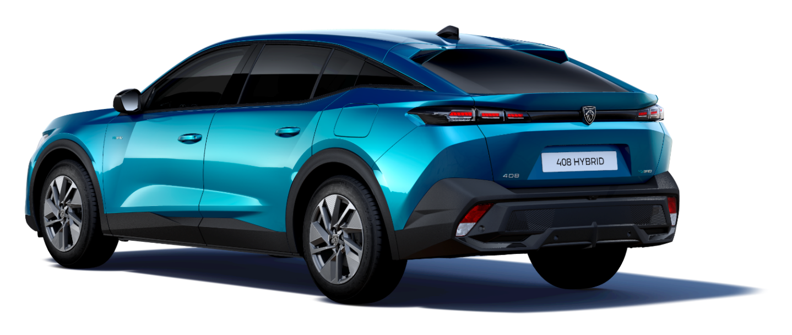
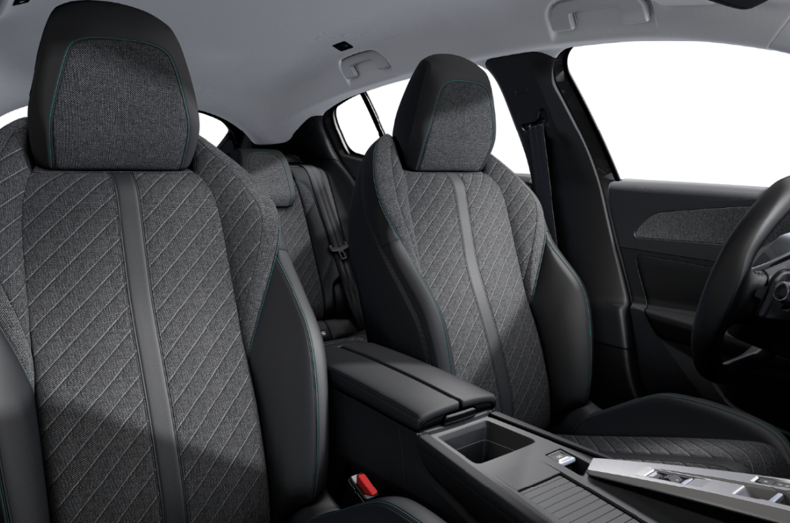
Gamma
PEUGEOT NEW 408 - Price list applicable on 01/10/2022
ALLESTIMENTO ALLURE
Prezzi
DESIGN ESTERNI
Retrovisori esteriori Nero Perla Nera
Griglia anteriore con inserti cromati
Vetri laterali posteriori e lunotto oscurati
Paraurti posteriore con inserto Nero lucido
Paraurti anteriore con nuova firma luminosa DRL e decorazioni laterali Nero lucido
Fari Peugeot LED Technology
CERCHE E PNEUMATICI
Cerchi in lega da 17" SILEX
Equipaggiamenti
e allestimenti
Tinte e interni
Opzioni
accessori
servizi
Dettaglio degli equipaggiamenti
Caratteristiche tecniche
Garanzia e servizi

Slide 8

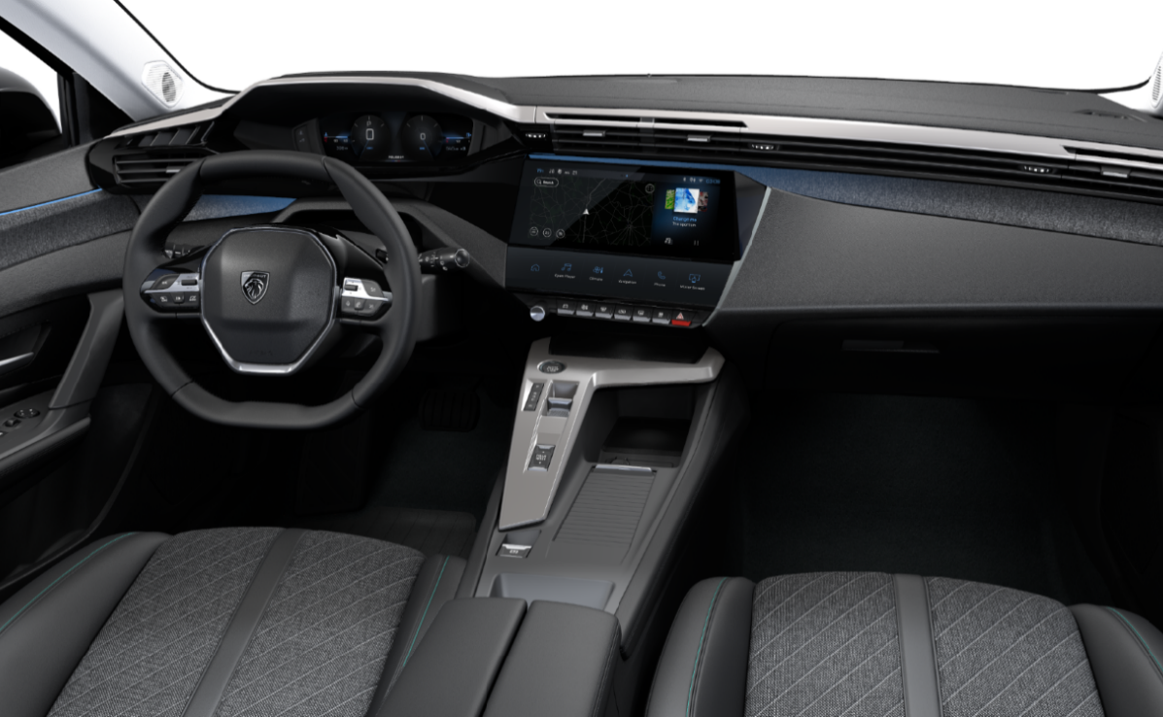
Gamma
ALLESTIMENTO ALLURE
ASSISTENZA ALLA GUIDA E ALLA MANOVRA
Pacchetto Safety Plus
  Frenata automatica di emergenza con avviso rischio di collisione, Active Safety Brake controllato da telecamera e radar
  Avviso attivo di attraversamento involontario della corsia e del ciglio della strada
  Riconoscimento esteso dei pannelli e dei signali di velocità
  Avviso di attenzione conducente
  Visio Park 1: telecamera posteriore e radar posteriore
  Pacchetto Drive Assist
  Regolatore di velocità adattivo con funzione Stop & Go
SPECIFICHE 408 PLUG-IN HYBRID
Capacità della batteria 12,4 kWh / Potenza della batteria 100 kW
Cavo di ricarica Mode 2 per Wallbox (prises de charge T2/T2)
Caricabatterie di bordo 3,7 kW
Selettore della modalità di guida: Elettrico, Ibrido e Sport
Informazioni sulla posizione, sul consumo di carburante, sulla manutenzione a distanza, sulle statistiche di guida e sullo stato di carica della batteria.
Pre-riscaldamento/Climatizzazione del veicolo a distanza (APP MyPeugeot)
EV Pass offerto per 3 anni (42 CHF/anno), con il quale è possibile accedere a più di 60'000 punti di ricarica in Europa. Riceverete anche una nota di credito di 50 franchi offerta da Peugeot!
Prezzi
Equipaggiamenti
e allestimenti
Tinte e interni
Opzioni
accessori
servizi
Dettaglio degli equipaggiamenti
Caratteristiche tecniche
Garanzia e servizi

Slide 9
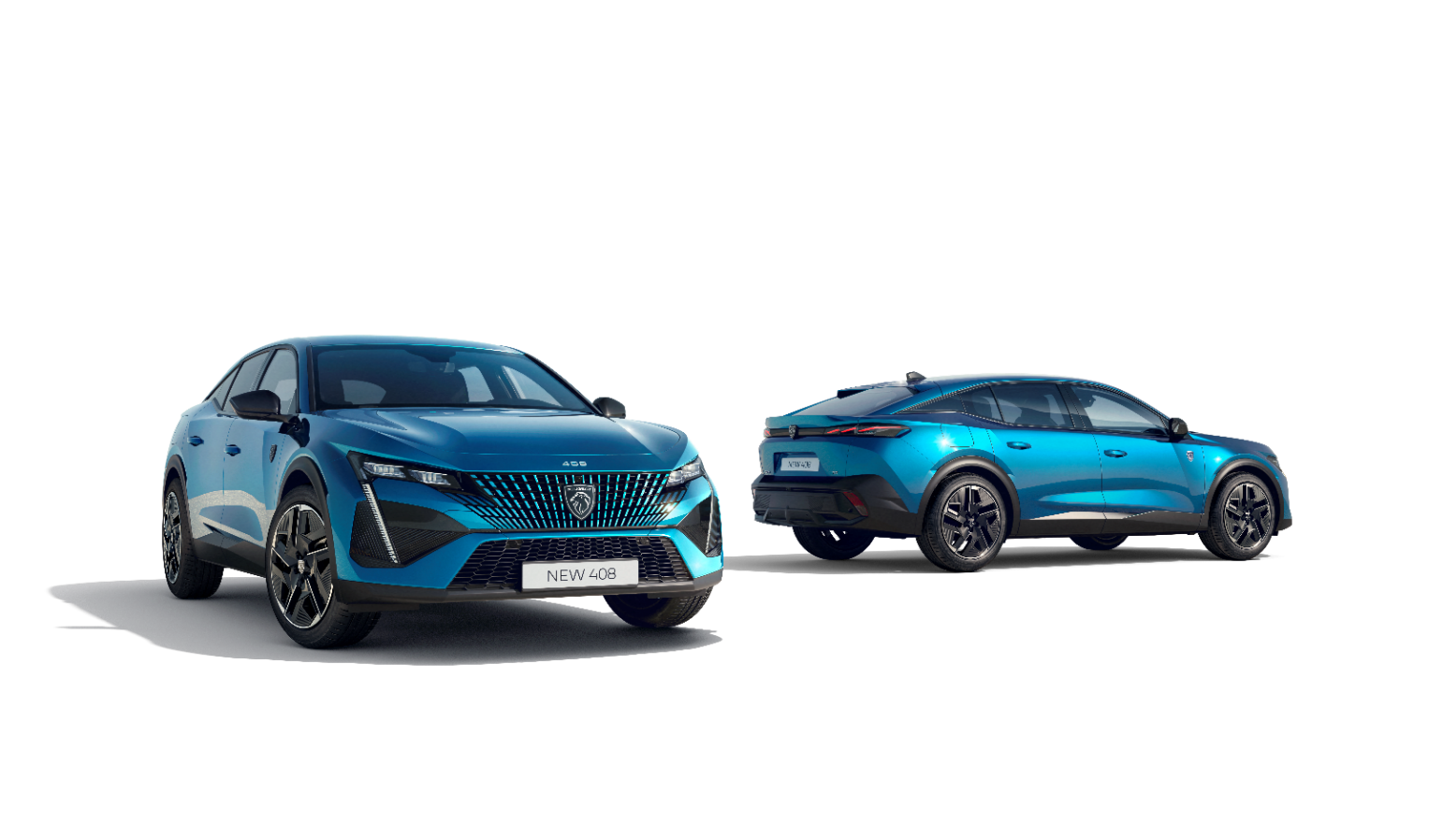
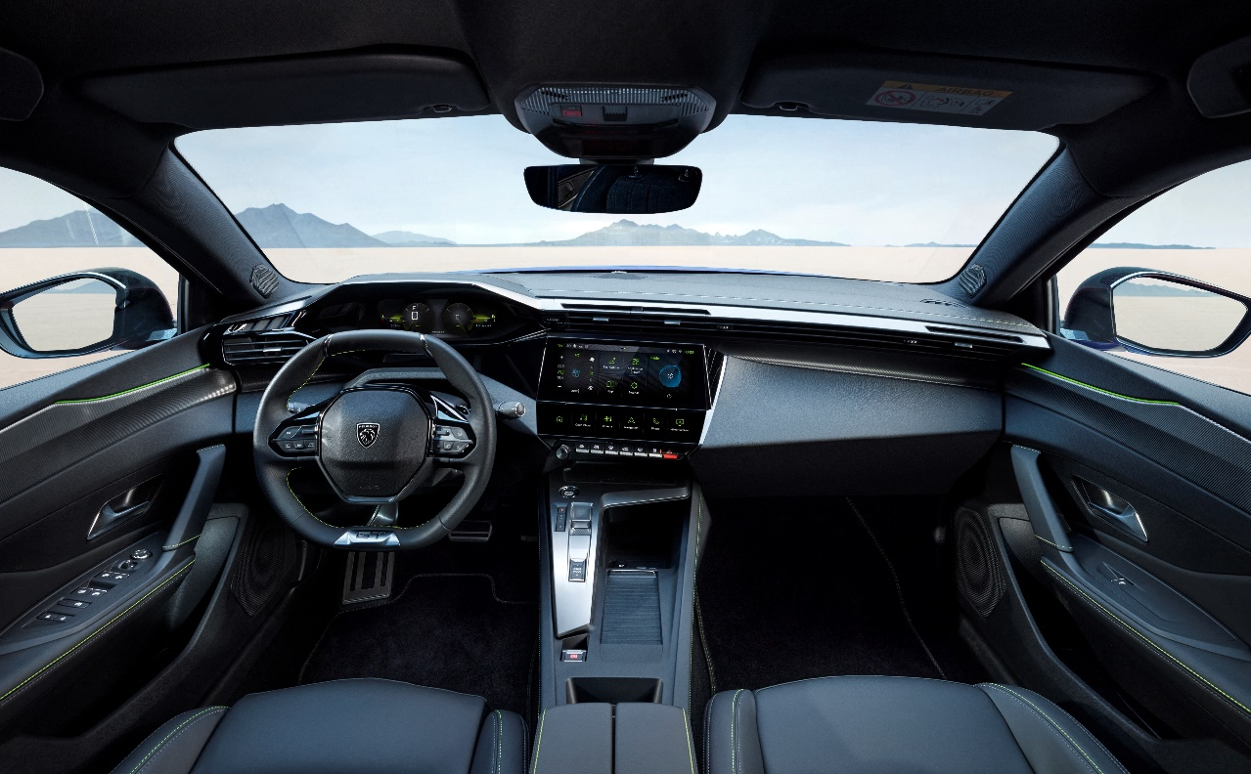
Gamma
ALLESTIMENTO GT
= Allure +
Prezzi
DESIGN ESTERNI
Griglia anteriore in stile 408 GT con stampa e verniciatura in tinta con la carrozzeria
Logo PEUGEOT sulle portiere anteriori
Profili cristalli laterali Nero Brillante
Stemma PEUGEOT sui parafanghi anteriori
Fari Peugeot con Matrix LED Technology
Luci posteriori a LED 3D con accensione dinamica da artiglio a artiglio
CERCHE E PNEUMATICI
Cerchi in lega 19" GRAPHITE
DESIGN INTERNI
Bracciolo centrale con cuciture verdi Adamite/Tramontane e tappetino EPDM rimovibile
Scomparto con illuminazione e moquette
Rivestimento cielo nero (Mistral)
Console centrale con doppie cuciture e arco cromato
Pannelli delle porte con cuciture verde Adamite e decorazioni in alluminio
Pedaliera sportiva e poggiapiedi in alluminio
Cruscotto con profilo cromato, decoro in alluminio e cuciture verde Adamite
Retrovisore interno con oscuramento automatico e senza cornice
Pedana delle porte anteriori in alluminio
Bordo del bagagliaio in acciaio inox
Tappetini anteriori e posteriori
Equipaggiamenti
e allestimenti
Tinte e interni
Opzioni
accessori
servizi
Dettaglio degli equipaggiamenti
Caratteristiche tecniche
Garanzia e servizi

Slide 10
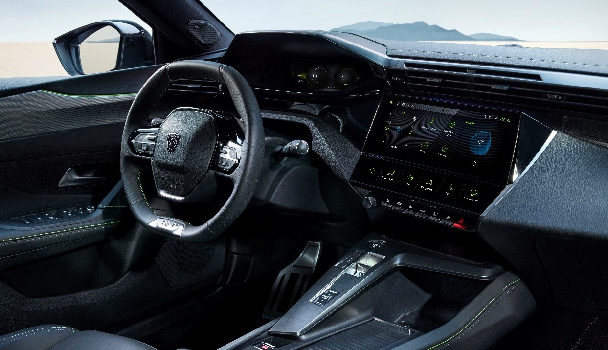
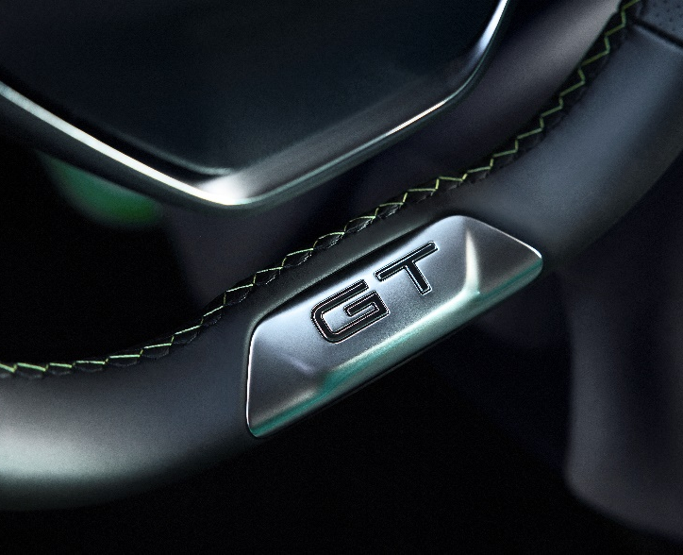
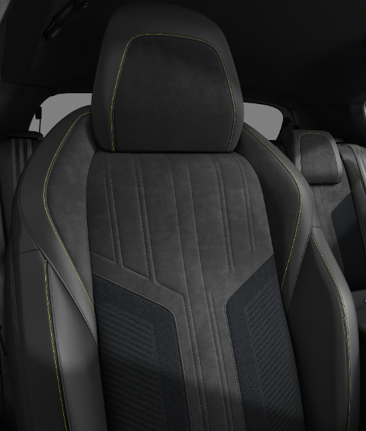
Gamma
ALLESTIMENTO GT
= Allure +
Prezzi
SEDILI E RIVESTIMENTI
Sedili dinamici con rivestimento in tessuto misto FRAXX KNIT / TEP / Alcantara®
COMFORT
Portaoggetti illuminato a LED con uscita dell'aria miscelata
Clean Cabin con sensori di particelle nell'abitacolo
Pacchetto Driver Sport
  personalizzazione specifica del portatile, suono del motore amplificato e più sportivo (disattivabile)
Portellone posteriore motorizzato
Alzacristalli anteriori e posteriori elettrici con comando sequenziale anteriori (verniciato) e posteriori (granulato) con funzione anti-schiacchiamento
Smart Multidrive: personalizzazione del computer di bordo e dell'illuminazione interna a LED
Volante riscaldato in pelle traforata « Pieno Fiore »
ASSISTENZA ALLA GUIDA E ALLA MANOVRA
Sensori di parcheggio anteriori
Assistenza al mantenimento della corsia di marcia
MULTIMEDIA E NAVIGAZIONE
Peugeot i-Cockpit® con Head-up Display 10’’ digitale 3D personalizzabile
Peugeot i-TOGGLES con navigazione a riconoscimento vocale in linguaggio naturale
Peugeot Connect SOS & Assistance
Equipaggiamenti
e allestimenti
Tinte e interni
Opzioni
accessori
servizi
Dettaglio degli equipaggiamenti
Caratteristiche tecniche
Garanzia e servizi

Slide 11
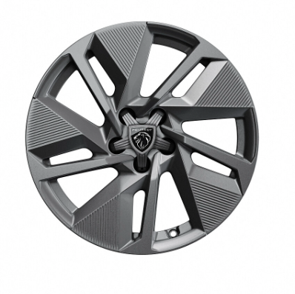
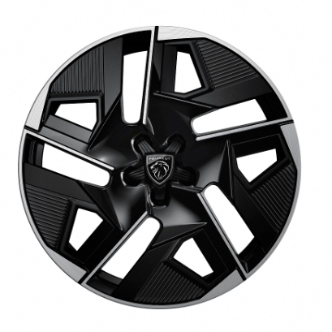
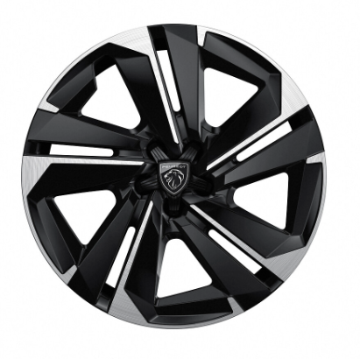
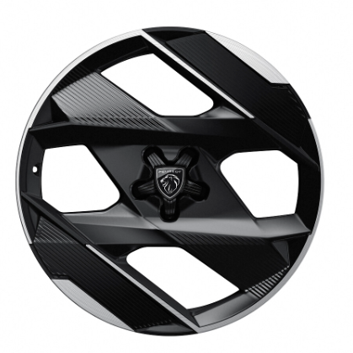
Gamma
CERCHI
Prezzi
Equipaggiamenti
e allestimenti
Tinte e interni
17'' lega SILEX
19’’ lega GRAPHITE
Di serie su Allure
Di serie su GT
Opzioni
accessori
servizi
Dettaglio degli equipaggiamenti
Caratteristiche tecniche
19'' lega JASPE
20’’ lega MONOLITHE
Garanzia e servizi
Opzionale su Allure
Opzionale su GT Plug-in Hybrid

Slide 12
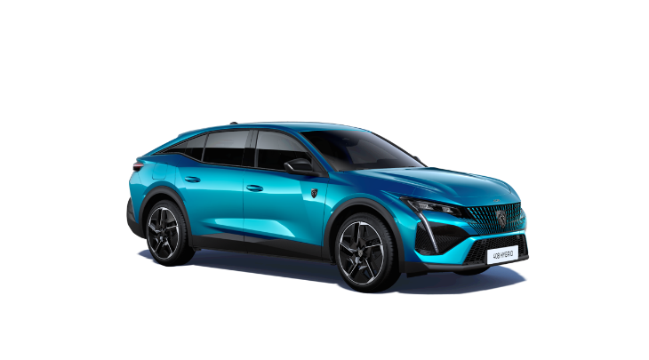
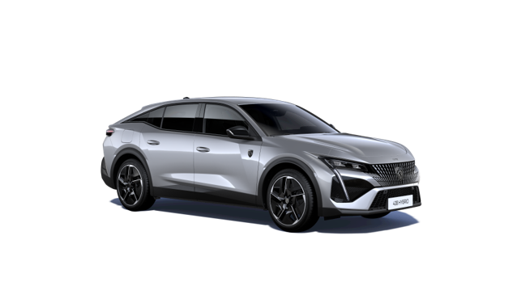
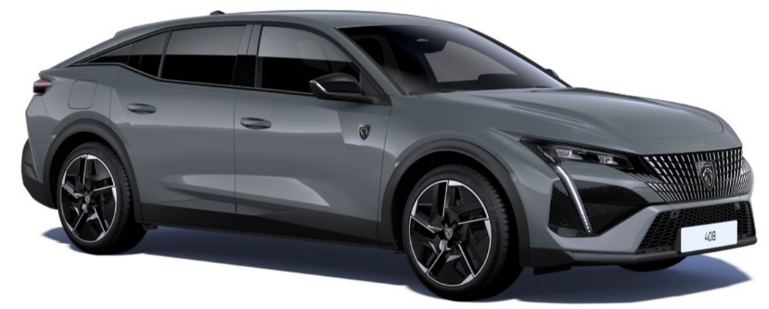
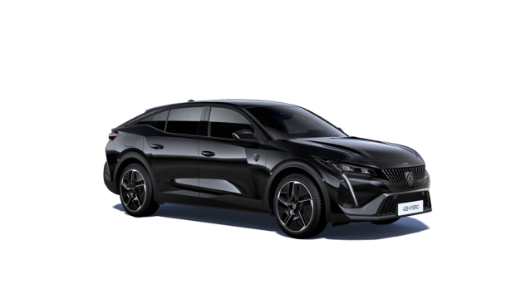
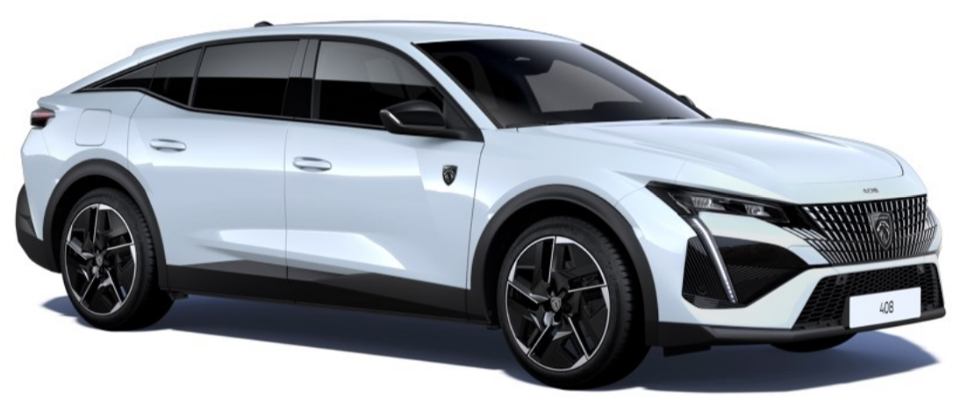
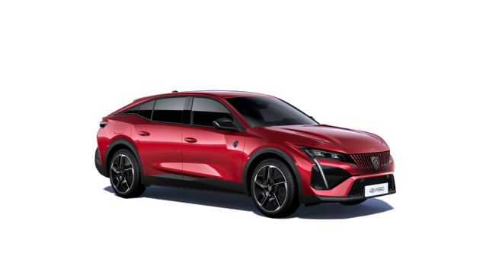
Gamma
TINTE
TINTE METALLIZZATE
Prezzi
Equipaggiamenti
e allestimenti
Blu Obsession
Grigio Selenium
Grigio Artense*
DPM0 - Tinta gratuita
LDM0 - opzionale
F4M0 - opzionale
Tinte e interni
Opzioni
accessori
servizi
Nero Perla Nera
Bianco Okénite
Dettaglio degli equipaggiamenti
9VM0 - opzionale
SUM0 - opzionale
TINTA SPECIALE
Caratteristiche tecniche
Garanzia e servizi
Rosso Elixir
VHM5 - opzionale
*Disponibile solo in magazzino, gli ordini non sono piu possibili.

Slide 13
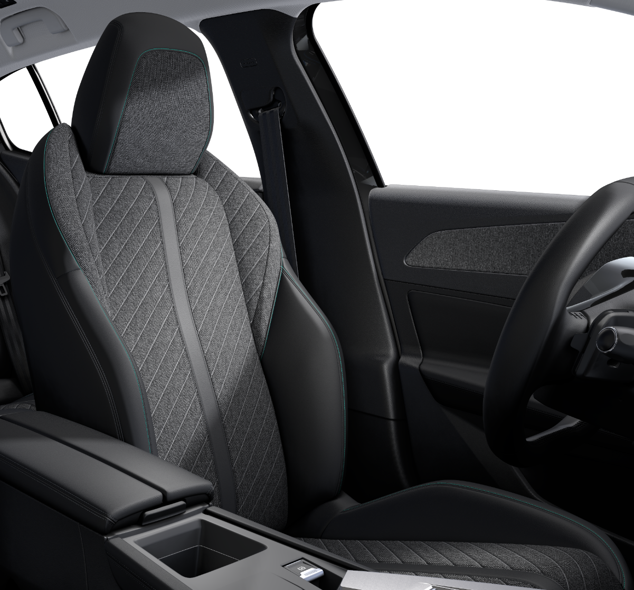
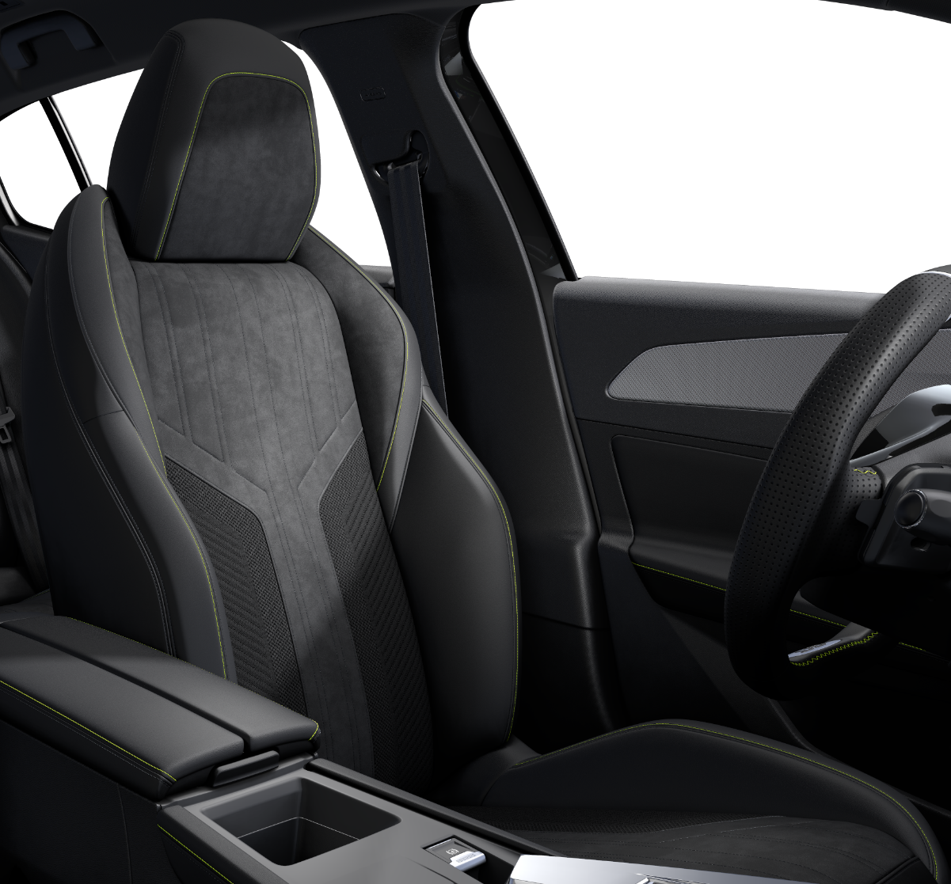
Gamma
RIVESTIMENTI SEDILI
Prezzi
Equipaggiamenti
e allestimenti
Tinte e interni
Opzioni
accessori
servizi
Dettaglio degli equipaggiamenti
Caratteristiche tecniche
Rivestimenti in tessuto misto FRACTIL e BALADIN / TEP
Rivestimenti in tessuto misto Fraxx Knit / TEP / Alcantara®
U3FX
DBFX
Di serie su Allure
Di serie su GT
Garanzia e servizi

Slide 14
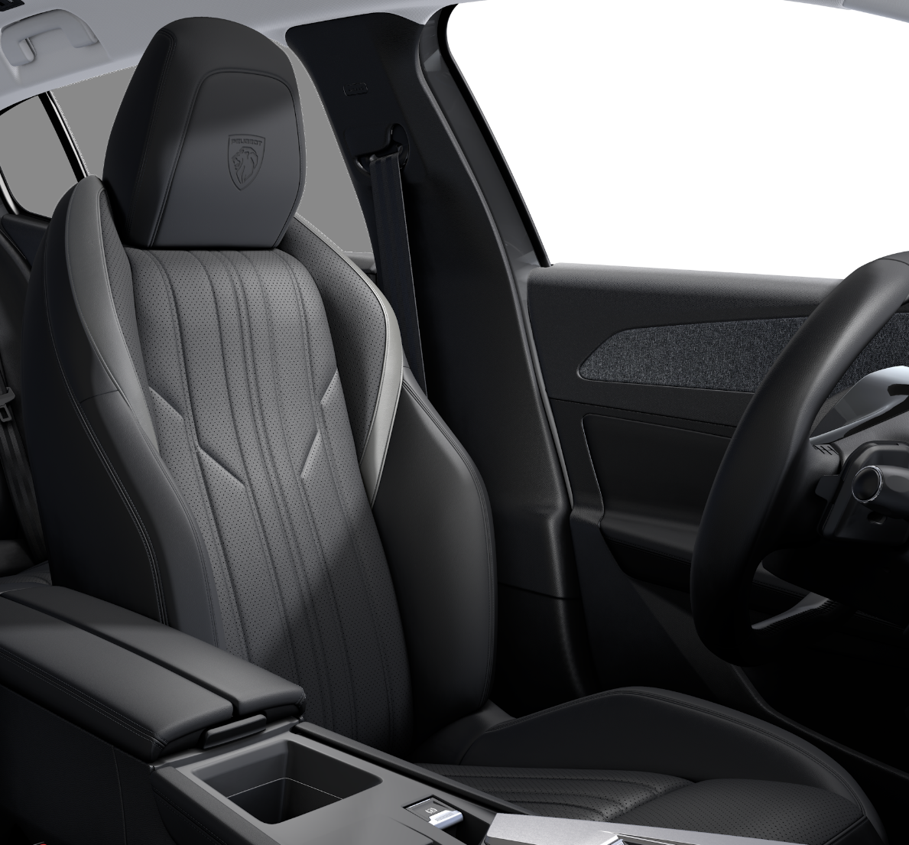
Gamma
RIVESTIMENTI SEDILI
Prezzi
Equipaggiamenti
e allestimenti
Tinte e interni
Opzioni
accessori
servizi
Dettaglio degli equipaggiamenti
Caratteristiche tecniche
Pelle Nappa Mistral
Rivestimenti in tessuto misto Fraxx Knit / TEP / Alcantara®
4HFX
DBFX
In opzione su GT
Di serie su GT
Garanzia e servizi

Slide 15
Gamma
OPZIONI
Prezzi consigliati IVA inclusa
 | l : SERIE m : OPZIONE - : INDISPONIBILE P : DISPONIBLE IN PACCHETO |  |  | ALLURE | GT
SICUREZZA
Pacchetto gancio di traino |  | AQ05 | CHF 750 | m | m
CERCHI E PNEUMATICI
Cerchi in alluminio 19’’ JASPE diamantati |  | ZHX5 | CHF 850 | m | -
Cerchi in alluminio 20" MONOLITHE diamantati |  | ZHXZ | CHF 450 | - | - /m ⁽¹⁾
ESTHETIQUE EXTERIEURE
Tinte metallizzate | Blu Obsession | DPM0 | CHF 0 | l | l
 | Grigio Artense | F4M0 | CHF 900 | m | -
 | Nero Perla Nera | 9VM0 | CHF 900 | m | m
 | Grigio Selenium | LDM0 | CHF 900 | m | m
 | Bianco Okénite | SUM0 | CHF 900 | m | m
Tinta speciale | Rosso Elixir | VHM5 | CHF 1’100 | m | m
INTERNI E RIVESTIMENTI
Sedile del conducente AGR⁽²⁾ elettrico con memoria (lunghezza, inclinazione, altezza, posizione, cuscino lombare e cuscino manuale). Sedile del passeggero regolabile elettricamente (lunghezza, inclinazione, altezza e cuscino lombare) Sedili anteriori riscaldati e massaggianti. | Incluso nel Pacchetto Pelle Nappa Mistral | WAGG | CHF 1’500 | - | m
Rivestimenti in tessuto misto FRACTIL e BALADIN / TEP |  | U3FX |  | l | -
Rivestimenti in tessuto misto Fraxx Knit / TEP / Alcantara® |  | DBFX |  | - | m
Pacchetto Pelle Nappa Mistral | Include WAGG | 4HFX | CHF 3’600 | - | m⁽³⁾
Prezzi
Equipaggiamenti
e allestimenti
Tinte e interni
Opzioni
accessori
servizi
Dettaglio degli equipaggiamenti
Caratteristiche tecniche
(1) Versione Benzina e Hybrid / Versione Plug-In Hybrid
(2) Aktion Gesunder Rücken (Associazione tedesca per la salute della schiena)
(3) Sedile ergonomico comfort lato guida con marchio di qualità AGR: sedile del conducente con funzione di memoria e supporto cosce estensibile, sedile del conducente e del passeggero anteriore regolabile elettricamente, regolazione elettrica dell'inclinazione della superficie del sedile, riscaldamento del sedile anteriore con funzione di massaggio.
Garanzia e servizi

Slide 16
Gamma
OPZIONI
Prezzi consigliati IVA inclusa
 | l : SERIE m : OPZIONE - : INDISPONIBILE P : DISPONIBLE IN PACCHETO |  |  | ALLURE | GT
ASSISTENZA ALLA GUIDA E ALLA MANOVRA
Pacchetto Vision 360 Visiopark 360° (4 telecamere) Allarme volumetrico e perimetrale con chiusura a doppia azione, Rear warning: Lane Change Assist + Rear Cross Traffic Alert |  | J6GT | CHF 1’300 | m | -
 |  |  | CHF 1’100 | - | m
Night Vision: système Vision de nuit avec caméra infrarouge |  | N101 | CHF 1’800 | - | m
COMFORT
Parabrezza a isolamento acustico e riscaldato | Non compatible con Tetto panoramico apribile TC07 | LW02 | CHF 300 | P | m
Tetto panoramico apribile |  | TC07 | CHF 1’700 | - | m
Pacchetto Comfort Sedile conducente con certificazione AGR^{(*)} Include supporto lombare elettrico a 4 vie e regolazione cuscino sedile conducente Include supporto lombare manuale sedile passeggero Include sedili anteriori riscaldabili Parabrezza a isolamento acustico e riscaldato, volante riscaldato |  | J6HU | CHF 990 | m | -
MULTIMEDIA E NAVIGAZIONE
Pacchetto Premium Impianto Hi-Fi Premium FOCAL® (690W) a 10 altoparlanti, ricarica smartphone senza fili (15W) |  | J6GS | CHF 1’300 | - | m
Pacchetto Connect Ricarica smartphone senza fili + Peugeot Connect SOS & Assistance |  | J6HV | CHF 350 | m | -
RICARICA 408 PLUG-IN HYBRID
Caricatore OBC (On Board Charger) 7,4 kW monofase |  | LZ02 | CHF 600 | m | m
*Aktion Gesunder Rücken (Associazione tedesca per la salute della schiena)
Prezzi
Equipaggiamenti
e allestimenti
Tinte e interni
Opzioni
accessori
servizi
Dettaglio degli equipaggiamenti
Caratteristiche tecniche
Garanzia e servizi

Slide 17
Gamma
ACCESSORI E CONTRATTI DI SERVIZIO
Prezzi consigliati IVA inclusa
Prezzi
Equipaggiamenti
e allestimenti
Tinte e interni
Opzioni
accessori
servizi
Dettaglio degli equipaggiamenti
Caratteristiche tecniche
Rivolgetevi al vostro partner Peugeot per conoscere tutti gli accessori disponibili oppure visitateci su https://accessories.peugeot.com/it-CH/peugeot
* Verificare la variante corretta presso il vostro partner Peugeot
Garanzia e servizi

Slide 18
Gamma
ACCESSORI E CONTRATTI DI SERVIZIO
Prezzi consigliati IVA inclusa
Prezzi
Equipaggiamenti
e allestimenti
CONTRATTI DI SERVIZIO |  |  |  | HYBRID | PLUG-IN HYBRID
Garantie Plus (Estensione garanzia di fabbrica)
4 anni / 100’000 km |  |  |  | CHF 651 | CHF 651
5 anni / 100’000 km |  |  |  | CHF 899 | CHF 899
Service Plus (Estensione garanzia di fabbrica & lavori di manutenzione)
3 anni / 100’000 km |  |  |  | CHF 2889 | CHF 3182
4 anni / 100’000 km |  |  |  | CHF 3776 | CHF 4147
Swiss Pack Plus (Estensione garanzia di fabbrica & lavori di manutenzione & parti soggette ad usura)
3 anni / 100’000 km |  |  |  | CHF 4013 | CHF 4419
4 anni / 100’000 km |  |  |  | CHF 4900 | CHF 5389
Tinte e interni
Opzioni
accessori
servizi
Dettaglio degli equipaggiamenti
Caratteristiche tecniche
Garanzia e servizi

Slide 19
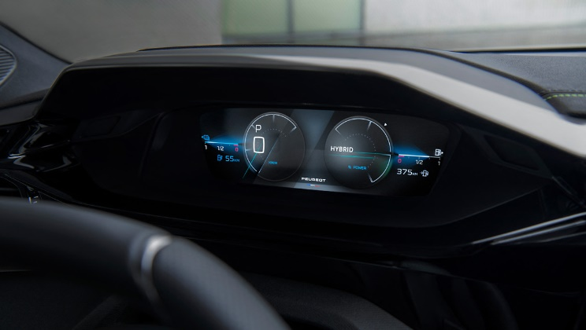
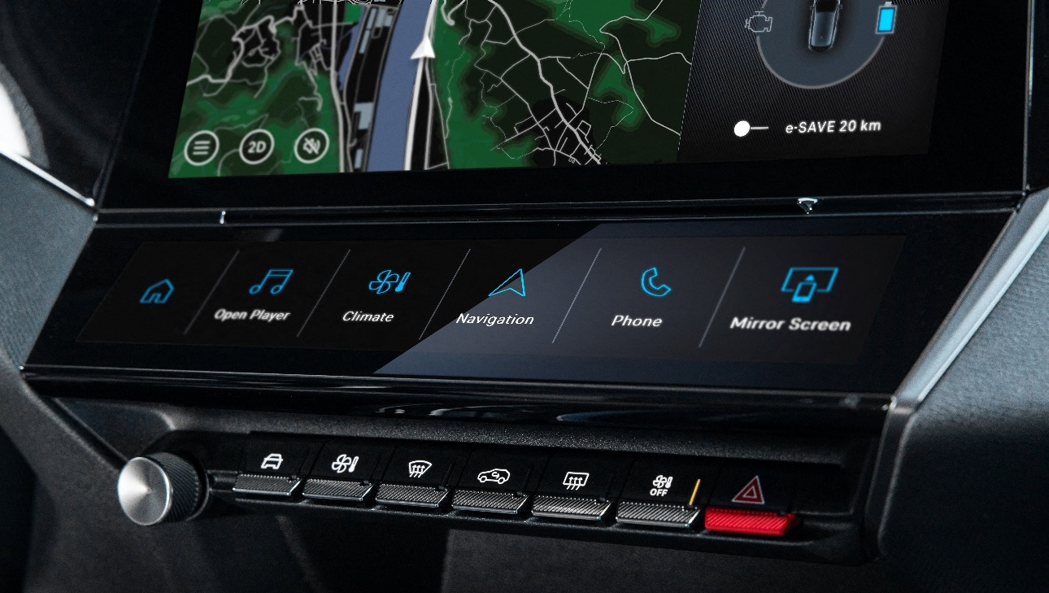
Gamma
DETTAGLIO DEGLI EQUIPAGGIAMENTI
Prezzi
Equipaggiamenti
e allestimenti
Tinte e interni
Opzioni
accessori
servizi
Dettaglio degli equipaggiamenti
Dettaglio degli equipaggiamenti
PEUGEOT i-Cockpit® con Head up Digital 3D Display 10’’
Interamente configurabile e personalizzabile , il quadro strumenti 3D proietta le
informazioni su 2 livelli di visualizzazione . In maniera dinamica e a seconda
dell’importanza , le informazioni possono essere visualizzate più vicine o lontane dallo
sguardo del conducente . Di conseguenza, il tempo di risposta del conducente è
migliorato di circa mezzo secondo.
I-TOGGLES personalizzabili
È un secondo schermo Touch ; ogni i Toggle è una scorciatoia virtuale per accedere
velocemente alle funzioni configurate dall’utente (es. climatizzazione, contatto
telefonico ecc.)
Caratteristiche tecniche
Garanzia e servizi

Slide 20
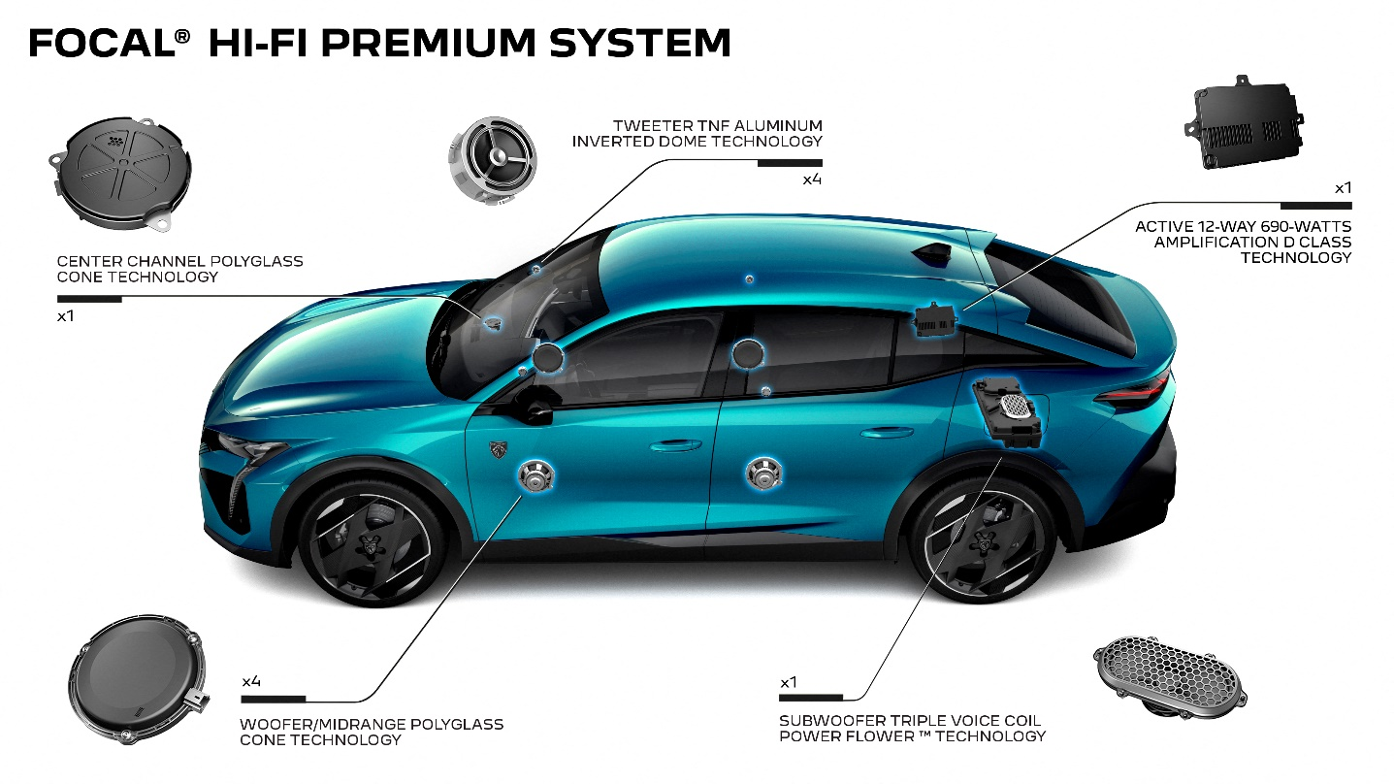
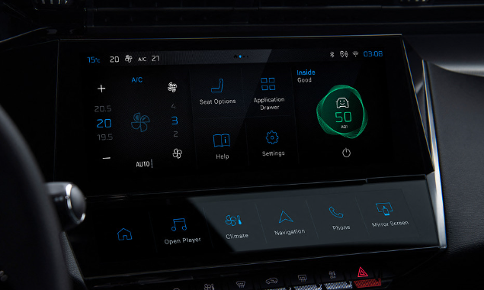
Gamma
DETTAGLIO DEGLI EQUIPAGGIAMENTI
Prezzi
Equipaggiamenti
e allestimenti
Tinte e interni
Opzioni
accessori
servizi
Dettaglio degli equipaggiamenti
Dettaglio degli equipaggiamenti
IMPIANTO PREMIUM HI-FI FOCAL®
Peugeot 308 è dotata di un sistema Hi-Fi Focal Premium composto da 10 altoparlanti,
un nuovo subwoofer e un’amplificazione rinforzata.
L’amplificatore a 12 canali di - cui 8 potenziati eroga 690 watt.
Per la sua realizzazione, Focal si è affidata all’esperienza del partner francese Arkamys,
leader nell’elaborazione del segnale di bordo.
CLEAN CABIN
Sistema di trattamento dell’aria (di serie su GT) che, in base all’inquinamento interno ed esterno,
purifica l’abitacolo in pochi minuti. Un filtro ad alta efficienza filtra il 92% delle particelle e il 98% di muffe e batteri.
Dal Touchscreen centrale il conducente ha accesso alle informazioni relative alla
qualità dell’aria e con un pulsante On/Off può attivare la funzione Clean Cabin.
Caratteristiche tecniche
Garanzia e servizi

Slide 21
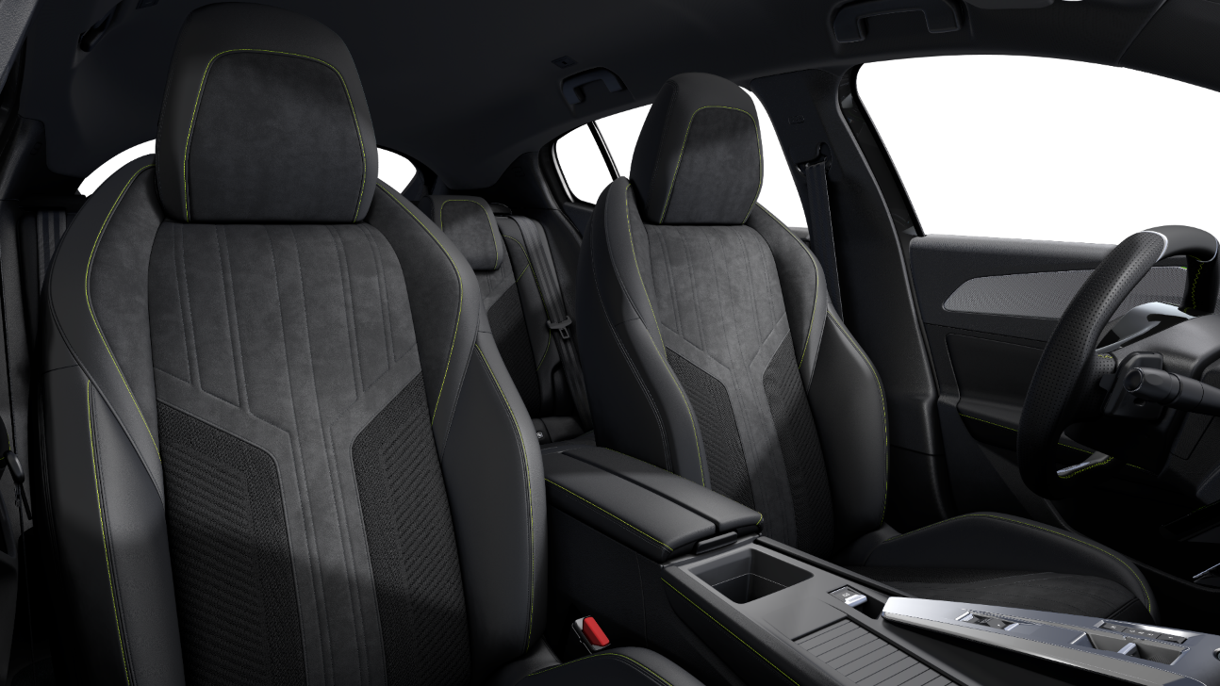
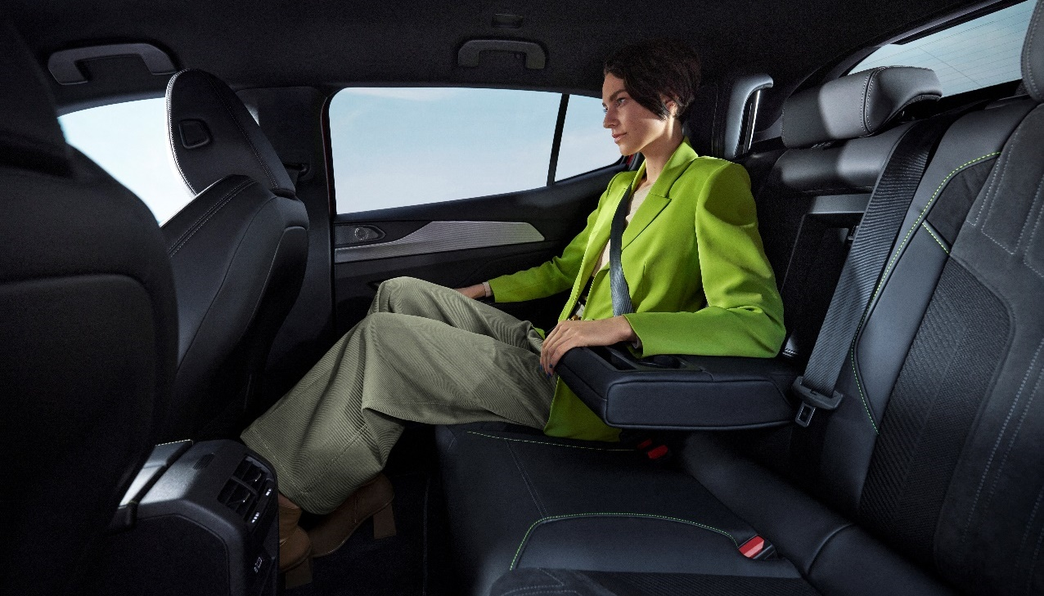
Gamma
DETTAGLIO DEGLI EQUIPAGGIAMENTI
Prezzi
Equipaggiamenti
e allestimenti
Tinte e interni
Opzioni
accessori
servizi
Dettaglio degli equipaggiamenti
Dettaglio degli equipaggiamenti
Sedili riscaldati e massaggianti certificati AGR con regolazione elettrica⁽¹⁾
Sedile del conducente e del passeggero (certificato AGR) con regolazione elettrica (regolazione dell'angolo di seduta + cuscino regolabile manualmente per il conducente), memoria, riscaldamento e massaggio.
Sistema di massaggio pneumatico con 8 tasche e diversi programmi. Il controllo di queste funzioni è gestito dal touchscreen da 10" del sistema di infotainment con comandi indipendenti per il conducente e il passeggero. Il sistema offre una scelta di cinque modalità di massaggio e tre intensità.
SPAZIO POSTERIORE GENEROSO
Notevole spazio nella fila 2, con 188 mm di spazio per le ginocchia, un punto di riferimento nella gamma PEUGEOT.
Il design dei sedili, l'angolo di seduta e il vano piedi sono stati progettati per garantire uno spazio ottimale ai passeggeri posteriori.
Due bocchette di ventilazione regolabili e due prese di ricarica USB C sono disponibili nella parte posteriore della console centrale.
La nuova PEUGEOT 408 offre di serie un sedile a panca in due parti (60/40) dotato di portasci e bracciolo centrale con portabicchieri.
E sul livello di allestimento GT, un sistema per ripiegare il sedile tramite due comandi facilmente accessibili dai lati del bagagliaio (Magic Handles).
Caratteristiche tecniche
Garanzia e servizi
(1) disponibile in opzione

Slide 22
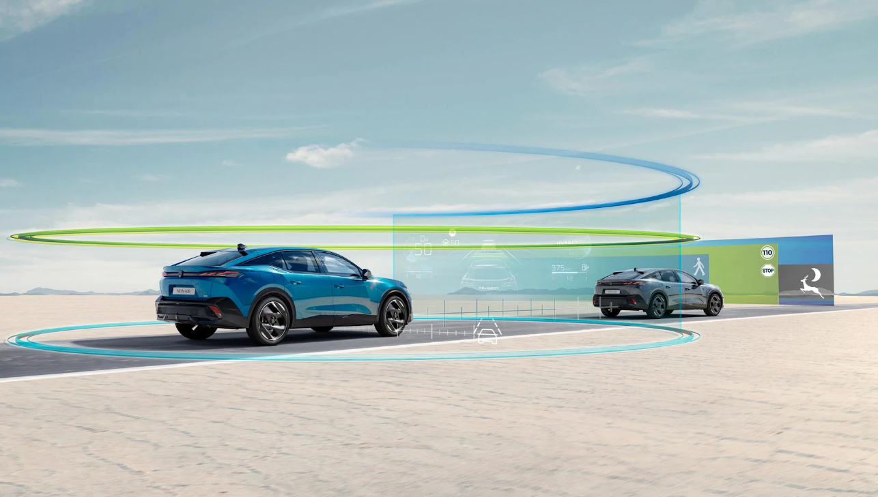
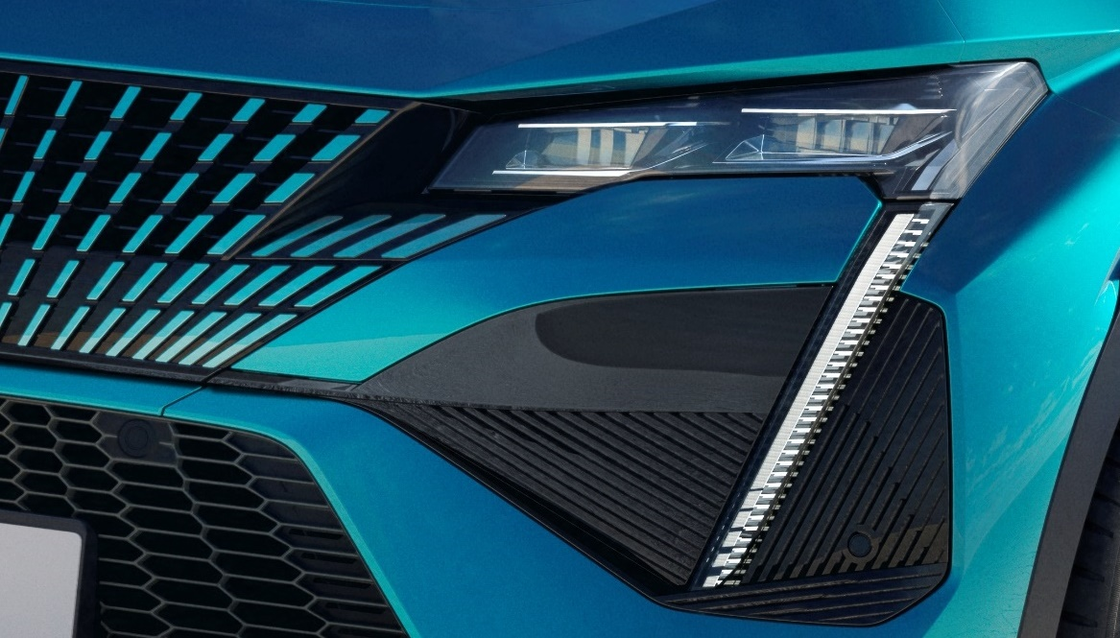
Gamma
DETTAGLIO DEGLI EQUIPAGGIAMENTI
Prezzi
Equipaggiamenti
e allestimenti
Tinte e interni
Opzioni
accessori
servizi
Dettaglio degli equipaggiamenti
Dettaglio degli equipaggiamenti
PACCHETTO DRIVE ASSIST PLUS⁽¹⁾
Questo sistema combina l'Adaptive Cruise Control (ACC Stop & Go) e il Lane Positioning Assist per gestire la guida semi-autonoma in condizioni specifiche. Il veicolo gestisce lo sterzo e la velocità.
Il conducente seleziona una velocità di riferimento nell'ACC (da 0 km/h) e attiva l'LPA. Il sistema registra la posizione del veicolo sulla strada (centro, sinistra o destra). Per rimanere attivo, il sistema richiede al conducente di tenere le mani sul volante anche senza sterzare. Il conducente può riprendere il controllo in qualsiasi momento utilizzando il volante (per annullare l'LPA) o frenando (per annullare l'ACC Stop & Go).
PEUGEOT MATRIX LED⁽²⁾
Il sistema regola automaticamente i fasci luminosi in base alle condizioni del traffico, mantenendo un'illuminazione ottimale senza interferire con gli altri utenti della strada (come il traffico in arrivo o i veicoli che precedono).
Il sistema funziona di notte, al di fuori di un'area illuminata (<5 lux) quando la velocità del veicolo è superiore a 40 km/h.
Il sistema dispone di cinque modalità di illuminazione specifiche per ogni situazione di guida.
Caratteristiche tecniche
Garanzia e servizi
Opzionale o non disponibile a seconda delle versioni
Di serie o non disponibile a seconda delle versioni

Slide 23
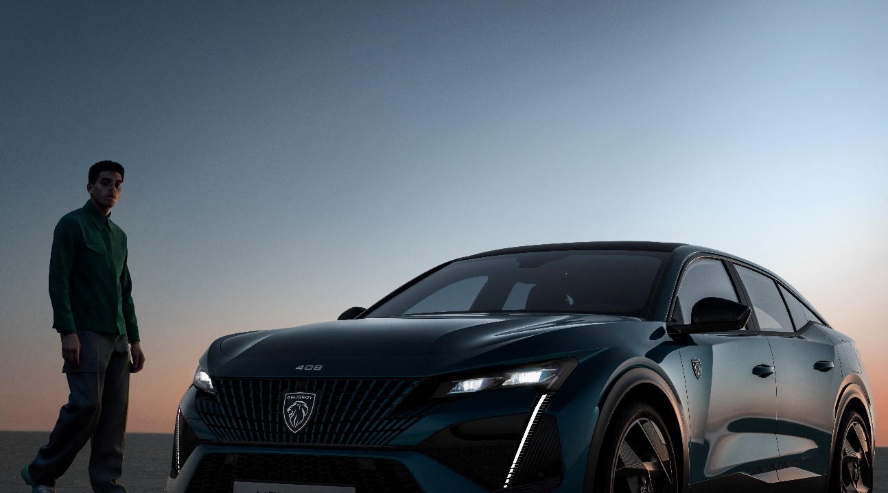
Gamma
DETTAGLIO DEGLI EQUIPAGGIAMENTI
Prezzi
Equipaggiamenti
e allestimenti
Tinte e interni
Opzioni
accessori
servizi
Dettaglio degli equipaggiamenti
Dettaglio degli equipaggiamenti
VEDERE DI NOTTE COME DI GIORNO ⁽¹⁾
Per una risposta ottimale di notte o in condizioni di scarsa visibilità, la telecamera a infrarossi Night Vision⁽¹⁾ rileva la presenza di pedoni o animali di altezza superiore a 50 cm a una distanza compresa tra 15 e 200 metri e avvisa il conducente fino a 100 metri prima di una collisione. L'immagine viene quindi visualizzata nel campo visivo dell'utente, sul ricevitore digitale, con un segnale di allarme.
Visione notturna, opzionale o non disponibile a seconda della versione
Caratteristiche tecniche
Garanzia e servizi

Slide 24
Gamma
CARATTERISTICHE TECNICHE
 | PLUG-IN HYBRID BENZINA
 | HYBRID 180 e-EAT8 ⁽¹⁾ | HYBRID 225 e-EAT8 ⁽¹⁾
MOTORE PURETECH
Cilindrata (cm3) | 1 598
Numero cilindri / Disposizione | 4 in linea
Numero di valvole per cilindro | 4
Potenza massima (kW CEE/CV CEE a giri/min) | 110/150 a 4 250 | 132/180 a 6 000
Coppia massima (Nm CEE a giri/min) | 250 a 1 750
Start & Stop | No
Norma antinquinamento | EURO 6
Tipo di iniezione | Diretta
MOTORE ELETTRICO
Motore elettrico (integrato nel cambio eEAT8) | 1 nella parte anteriore
Potenza massima (kW CEE/CV CEE a giri/min) | 81/110 a 2 500 | 81/110 a 2 500
Coppia massima (Nm CEE a giri/min) | 320 tra 500 e 2 500 | 320 tra 500 e 2 500
Tipo Batteria | Li-Ion
Capacità totale (kWh) / Potenza della batteria (kW) | 12,44 / 100
Autonomia elettrica mista (max km WLTP) | 53-56 | 55-56
Tempi di ricarica (da 0 a 100%) | 9h30 / 1h40 ⁽²⁾
Caricatore OBC (On Board Charger) kW | 3,7 (di serie) / 7,4 (opzionale)
PRESTAZIONI MOTORE HYBRIDO
Potenza massima (kW CEE/CV CEE a giri/min) | 133/180 | 165/225
Coppia massima (Nm CEE) | 360 | 360
TRASMISSIONE
Tipo | Automatico / 2 ruote motrici | Automatico / 2 ruote motrici
Numero di rapporti | 8 | 8
Prezzi
Equipaggiamenti
e allestimenti
Tinte e interni
Opzioni
accessori
servizi
Dettaglio degli equipaggiamenti
Caratteristiche tecniche
Caratteristiche tecniche
(1) Dati indicativi al momento - dati WLTP, in fase di omologazione. Emissioni di CO₂ WTLP sul motore. Le emissioni di CO₂ del veicolo dipendono dalla versione selezionata e dalle opzioni disponibili sul veicolo.
(2) Tempi di ricarica stimati: a una presa di corrente standard (6A) con il caricabatterie di bordo monofase (3,7 kW) / da una scatola a muro (32 A) 7,4 kW con il caricabatterie di bordo monofase (7,4 kW).
I dati relativi al consumo di carburante e alle emissioni di CO2 sono conformi all'omologazione WLTP (Regolamento UE 2017/948). A partire dal 1° settembre 2018, i nuovi veicoli saranno testati sulla base della procedura di prova per veicoli leggeri armonizzata a livello mondiale (WLTP), una nuova procedura di prova per veicoli leggeri armonizzata a livello mondiale.
e una procedura di prova più realistica per misurare il consumo di carburante e le emissioni di CO2. La procedura WLTP sostituisce completamente il Nuovo ciclo di guida europeo (NEDC), che era la procedura di prova precedente. Poiché le condizioni di prova sono più realistiche, il
Il consumo di carburante e le emissioni di CO2 misurati secondo la procedura WLTP sono in molti casi superiori a quelli misurati secondo la procedura NEDC. I valori di consumo di carburante e di emissioni di CO2 possono variare a seconda dell'equipaggiamento, degli optional e del tipo di pneumatici. Verificare con il proprio
Per ulteriori informazioni, rivolgersi al proprio rivenditore. Per maggiori informazioni, visitare il sito www.peugeot.ch
Garanzia e servizi

Slide 25
Gamma
CARATTERISTICHE TECNICHE
 | PLUG-IN HYBRID BENZINA
MASSE E CARICHI | HYBRID 180 e-EAT8 | HYBRID 225 e-EAT8
Massa a vuoto (kg) | 1 771 - 1 862 | 1 781 - 1 869
Massa complessiva autorizzata a pieno carico (kg) | 2 220 | 2 220
Massa massima rimorchiabile frenata - pendenza del 12% (kg) | 1 400 | 1 400
Peso totale a terra autorizzato (kg) | 3 620 | 3 620
PRESTAZIONI * Valori con 1 conducente
Velocità massima (km/h) (modalità normale / ZEV) | 225 / 135 | 233 / 135
0-100 km/h (s) | 8,1 | 7,8
1 000 m da ferma (s) | 28,5 | 27,6
80 - 120 km/h in Drive (modalità Hybrid) | 5,1 | 4,5
CONSUMI ED EMISSIONI WLTP⁽¹⁾
Numero dell’omologazione | 1PL446 | 1PL448
Consumo combinato (l + kWh/100 km) | 1,6 + 17,4 | 1,6 + 16,9
Equivalente benzina (l/100 km) | 3,51 | 3,46
Emissioni di CO2 miste (g/km) | 37 | 37
CO2 carburante (g/km) | 28 | 27
Categoria di efficienza energetica | C | C
RUOTE
Tipo di pneumatici (di serie o su richiesta a seconda delle versioni) | 215/65R17
 | 205/55R19 | 205/55R19
 | 245/40R20 | 245/40R20
Ruota di scorta | Non disponibile
FRENI & SOSPENSIONI
Tipo di freni anteriori / posteriori | Dischi ventilati a pinza flottante e regolazione automatica dell’usura / Dischi a pinza flottante
Tipo de sospensione anteriore | Ruote indipendenti – Asse tipo Pseudo-Mac Pherson, molle elicoidali e ammortizzatori idraulici integrati, pressurizzati
Tipo de sospensione posteriore | Ruote semi-indipendenti - Asse multilink, ammortizzatori idraulici, pressurizzati
Prezzi
Equipaggiamenti
e allestimenti
Tinte e interni
Opzioni
accessori
servizi
Dettaglio degli equipaggiamenti
Caratteristiche tecniche
Caratteristiche tecniche
Valore obiettivo provvisorio secondo il nuovo ciclo di prova del WLTP : 118 g CO2/km
Media di tutte le auto nuove commercializzate: 122 g CO2/km. Categoria energetica valida per la registrazione entro il 31 dicembre dell'anno in corso.
(1) I valori di consumo di carburante e di emissioni di CO2 indicati sono conformi all’omologazione WLTP (Regolamento UE 2017/948). A partire dal 1° settembre 2018, i veicoli nuovi sono testati sulla base della procedura di prova armonizzata a livello mondiale per i veicoli leggeri (WLTP), che è una nuova procedura più realistica che permette di misurare il consumo di carburante e le emissioni di CO2. La procedura WLTP sostituisce completamente il nuovo ciclo europeo di guida (NEDC), che era la procedura di prova utilizzata precedentemente. Dal momento che le condizioni di prova sono più realistiche, i consumi di carburante e le emissioni di CO2 misurate secondo la procedura WLTP sono, in numerosi casi, più elevati rispetto a quelli misurati secondo la procedura NEDC. I valori di consumo di carburante e di emissione di CO2 possono variare in funzione degli equipaggiamenti, delle opzioni e della tipologia di pneumatici. Il vostro concessionario è a vostra disposizione per maggiori chiarimenti. Maggiori informazioni sul sito www.peugeot.ch
Garanzia e servizi

Slide 26
Gamma
CARATTERISTICHE TECNICHE
 | BENZINA | HYBRID
MOTORI | PureTech 130 S&S EAT8 | Hybrid 136 e-DCS6
Cilindrata (cm³) | 1 199
Numero di cilindrati / Disposizione | 3 in linea
Numero di valvole per cilindro | 4
Potenza massima (kW CEE/CV CEE a giri/min) | 96/130 a 5 500 | 96/130 a 5 500
Coppia massima (Nm CEE a giri/min) | 230 a 1 750 | 230 a 1 750
Start & Stop | Si | No
Norma antinquinamento | EURO 6
Tipo di iniezione | Diretta
TRASMISSIONE
Tipologia | Automatica
Numero di rapporti | 8 | 6
MASSE E CARICHI
Massa a vuoto (kg) | 1 558 – 1582 (con AQ05) | 1 544 – 1 631
Massa complessiva autorizzata a pieno carico (kg) | 1 950 | 2 000
Massa massima rimorchiabile frenata - pendenza del 12% (kg) | 1 350 | 1 300
Peso totale a terra autorizzato (kg) | 3300
BATTERIA
Tecnologia | - | Lithium-ion
Capacità utile / Capacità lorda (kWh) | - | 0,432 / 0,890
Tensione totale (V) | - | 48
Prezzi
Equipaggiamenti
e allestimenti
Tinte e interni
Opzioni
accessori
servizi
Dettaglio degli equipaggiamenti
Caratteristiche tecniche
Caratteristiche tecniche
Dati indicativi al momento - dati WLTP, in fase di omologazione. Emissioni di CO₂ WTLP sul motore. Le emissioni di CO₂ del veicolo dipendono dalla versione selezionata e dalle opzioni disponibili sul veicolo.
I valori di consumo di carburante e di emissioni di CO2 indicati corrispondono all'omologazione WLTP (Regolamento UE 2017/948). A partire dal 1° settembre 2018, i nuovi veicoli saranno testati sulla base della procedura di prova per veicoli leggeri armonizzata a livello mondiale (WLTP), una nuova procedura di prova per veicoli leggeri armonizzata a livello mondiale.
e una procedura di prova più realistica per misurare il consumo di carburante e le emissioni di CO2. La procedura WLTP sostituisce completamente il Nuovo ciclo di guida europeo (NEDC), che era la procedura di prova precedente. Poiché le condizioni di prova sono più realistiche, il
Il consumo di carburante e le emissioni di CO2 misurati secondo la procedura WLTP sono in molti casi superiori a quelli misurati secondo la procedura NEDC. I valori di consumo di carburante e di emissioni di CO2 possono variare a seconda dell'equipaggiamento, degli optional e del tipo di pneumatici. Verificare con il proprio
Per ulteriori informazioni, rivolgersi al proprio rivenditore. Per maggiori informazioni, visitare il sito www.peugeot.ch
Garanzia e servizi

Slide 27
Gamma
CARATTERISTICHE TECNICHE
 | BENZINA | HYBRID
 | PureTech 130 S&S EAT8 | Hybrid 136 e-DCS6 ⁽¹⁾
PRESTAZIONI solo conducente
Velocità massima (km/h) | 210 | 211
0-100 km/h (s) | 10,4 | 11,2
1 000 m da ferma (s) | 32
80 a 120 km/h in Drive (s) | 7,6
CONSUMI & EMISSIONI WLTP (2)
Numero dell’omologazione | Allure = 1PL655 , 1PL656 con AQ05 GT = 1PL657, 1PL658 con AQ05 | 1PL325 = Allure – 1PL324 = GT
Consumo nel ciclo misto (l/100 km) | 7,0 | 5,9
Emissioni di CO2 (miste) (g/km) | 158 | 133
CO2 carburante (g/km) | 35 | 30
Categoria di efficienza energetica | D | C
RUOTE
Tipo di pneumatici (di serie o su richiesta a seconda delle versioni) | 215/65 R17
 | 205/55 R19
 | Di serie : Kit di riparazione pneumatica
FRENI & SOSPENSIONI
Tipo di freni anteriori / posteriori | Dischi ventilati a pinza flottante e regolazione automatica dell’usura / Dischi a pinza flottante
Tipo de sospensione anteriore | Ruote indipendenti – Asse tipo Pseudo-Mac Pherson, molle elicoidali e ammortizzatori idraulici integrati, pressurizzati
Tipo di sospensione posteriore | Ruote semi-indipendenti – Asse a traversa deformabile, ammortizzatori idraulici, pressurizzati
Prezzi
Equipaggiamenti
e allestimenti
Tinte e interni
Opzioni
accessori
servizi
Dettaglio degli equipaggiamenti
Caratteristiche tecniche
Caratteristiche tecniche
Valore obiettivo provvisorio secondo il nuovo ciclo di prova WLTP: 118 g CO2/km.
Media di tutte le autovetture immatricolate per la prima volta: 122 g CO2/km. Categoria energetica valida per l'iscrizione entro il 31 dicembre dell'anno in corso.
(1) Dati indicativi al momento - dati WLTP, in fase di omologazione. Emissioni di CO₂ WTLP sul motore. Le emissioni di CO₂ del veicolo dipendono dalla versione selezionata e dalle opzioni disponibili sul veicolo.
(2) I dati relativi al consumo di carburante e alle emissioni di CO2 indicati sono conformi all'omologazione WLTP (Regolamento UE 2017/948). A partire dal 1° settembre 2018, i nuovi veicoli saranno testati sulla base della procedura di prova per veicoli leggeri armonizzata a livello mondiale (WLTP), una nuova procedura di prova per veicoli leggeri armonizzata a livello mondiale.
e una procedura di prova più realistica per misurare il consumo di carburante e le emissioni di CO2. La procedura WLTP sostituisce completamente il Nuovo ciclo di guida europeo (NEDC), che era la procedura di prova precedente. Poiché le condizioni di prova sono più realistiche, il
Il consumo di carburante e le emissioni di CO2 misurati secondo la procedura WLTP sono in molti casi superiori a quelli misurati secondo la procedura NEDC. I valori di consumo di carburante e di emissioni di CO2 possono variare a seconda dell'equipaggiamento, degli optional e del tipo di pneumatici. Verificare con il proprio
Per ulteriori informazioni, rivolgersi al proprio rivenditore. Per maggiori informazioni, visitare il sito www.peugeot.ch
Garanzia e servizi

Slide 28
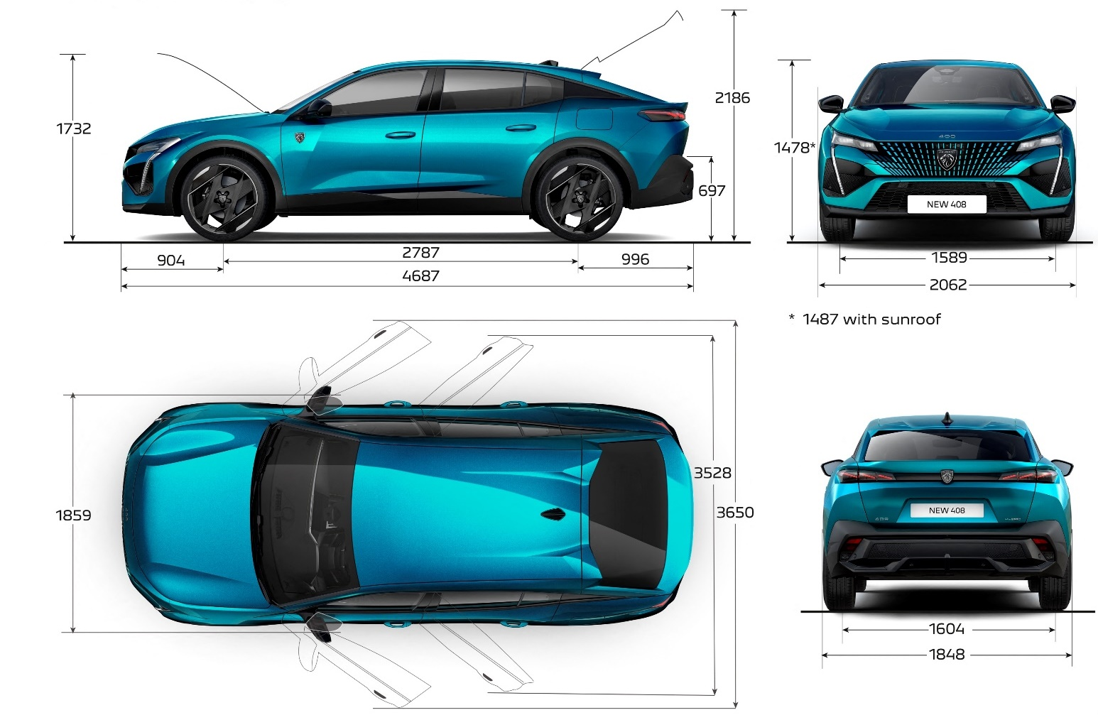
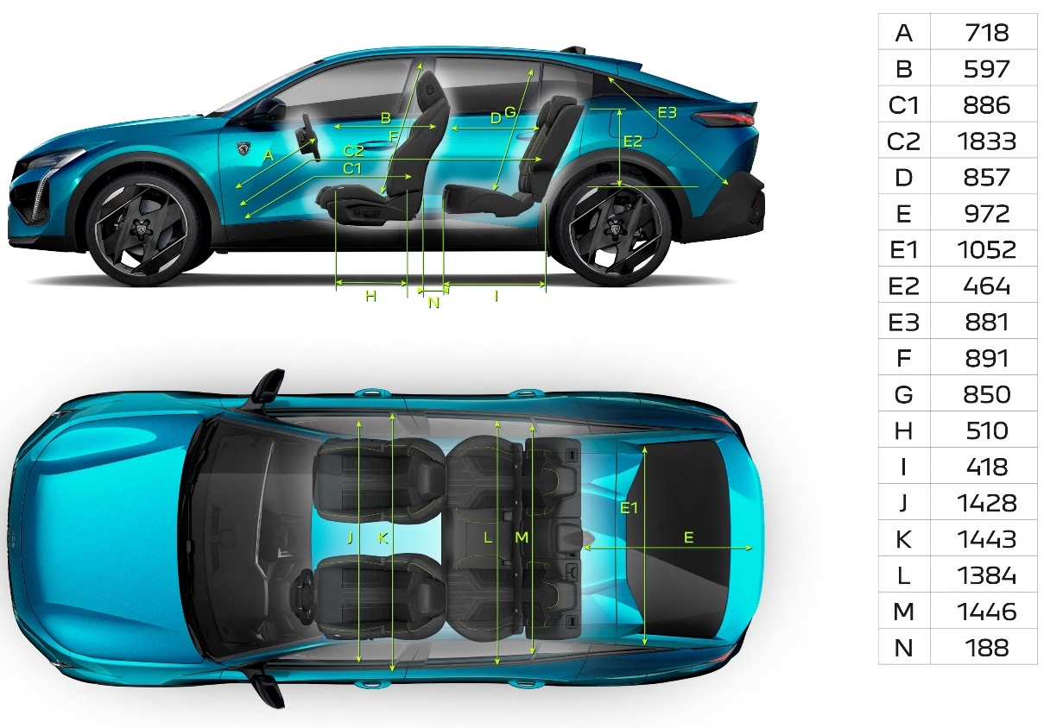
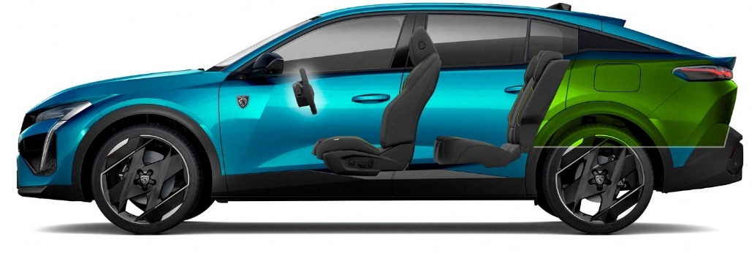
Gamma
DIMENSIONI (mm)
ESTERNI & INTERNI
Prezzi
Equipaggiamenti
e allestimenti
Tinte e interni
Opzioni
accessori
servizi
Dettaglio degli equipaggiamenti
Caratteristiche tecniche
Caratteristiche tecniche
ICE :
536 L VDA
508L VDA (FOCAL)
PLUG-IN HYBRID :
471 L VDA
454 L VDA (FOCAL)
Garanzia e servizi

Slide 29





Gamma
PEUGEOT È AL TUO SERVIZIO
PER GUIDARE CON TRANQUILLITÀ
PER RENDERE LA TUA VITA PIÙ FACILE
PER RIMANERE IN CONTATTO CON IL MARCHIO
Prezzi
Trova il tuo spazio personale MYPEUGEOT sul tuo smartphone, per consultare i tuoi contratti, seguire il tuo piano di manutenzione e beneficiare di numerosi vantaggi.
Equipaggiamenti
e allestimenti
Tinte e interni
Garanzia 12 anni di garanzia anticorrosione 3 anni / 100’000 km di garanzia su pezzi ⁽¹⁾ e mano d’opera (a seconda della condizione che si verifica per prima) Batteria garantita 8 anni / 160’000 km per 70% della sua capacità di carica (PHEV)
Aggiornamento gratuito della navigazione I nuovi aggiornamenti delle mappe di navigazione sono disponibili gratuitamente sul sito www.peugeot.ch
Opzioni
accessori
servizi
Peugeot Assistance Assistenza gratuita 3 anni/100’000 km (a seconda della condizione che si verifica per prima) Assistenza immediata in tutta Europa, 24 ore su 24. Chiamata gratuita in tutta la Svizzera : 0800 55 50 05
Configura il tuo contratto di servizio qui!
Scaricare MYPEUGEOT Facendo lampeggiare questo codice QR
Dettaglio degli equipaggiamenti
Caratteristiche tecniche
Caratteristiche tecniche
(1) Esclusi pezzi soggetti a usura
Garanzia
e servizi

Slide 30
CONFIGURA
RICHIEDERE UN PREVENTIVO
PRENOTARE UN GIRO DI PROVA

